Slide 1
喵伴空气管家
室内环境监测与智能调节系统 传感器 + 串口屏 + 小程序 + AI 语音 + 自动联动

Slide 2
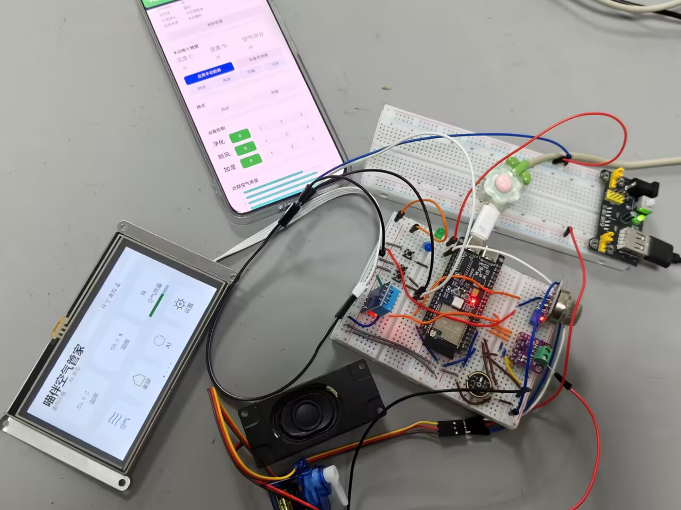
应用问题
室内环境需要被看见、被理解、被控制。作品把空气状态展示、设备调节和自动联动整合在同一系统里。

Slide 3
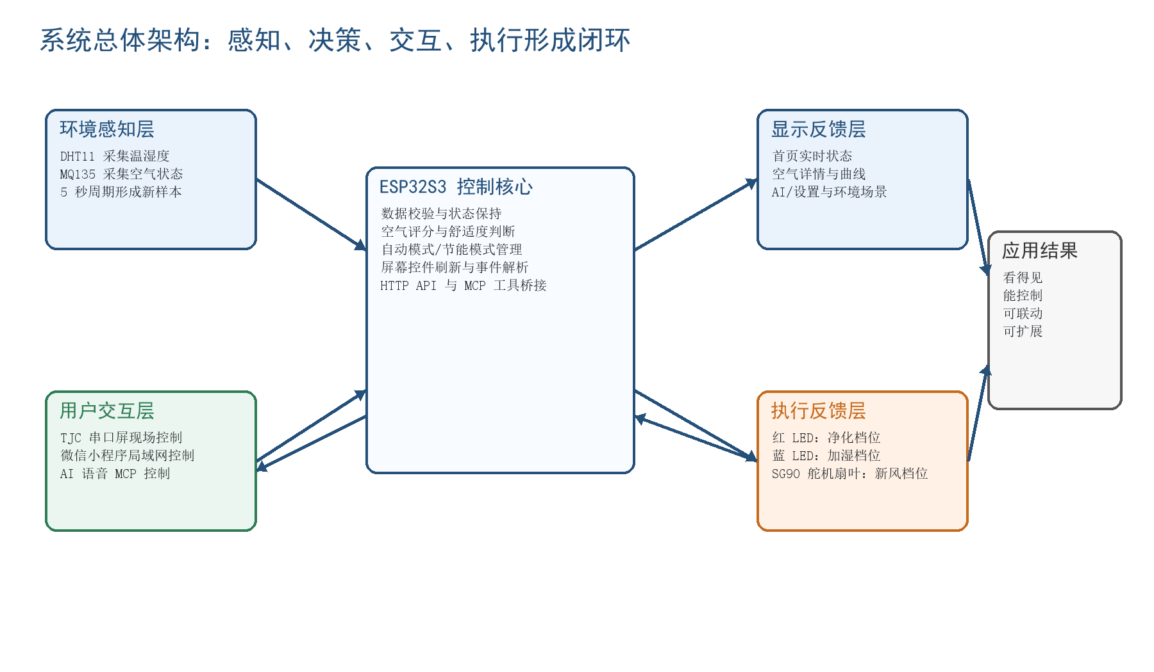
系统架构

Slide 4
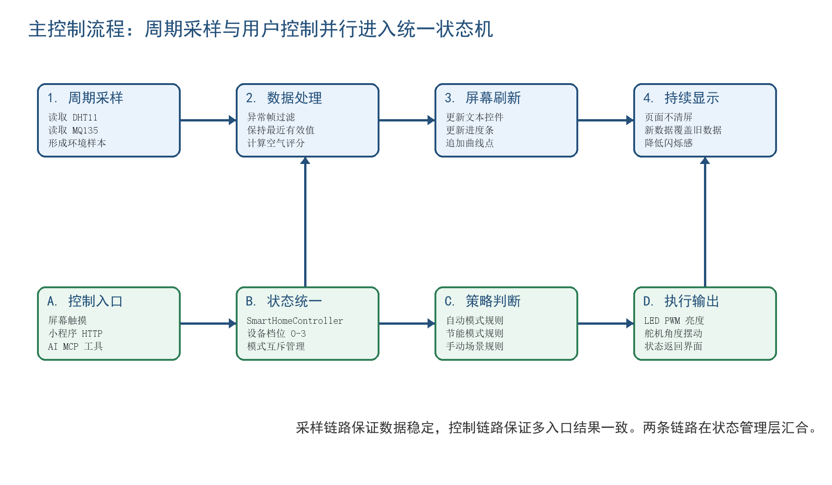
主控制流程

Slide 5
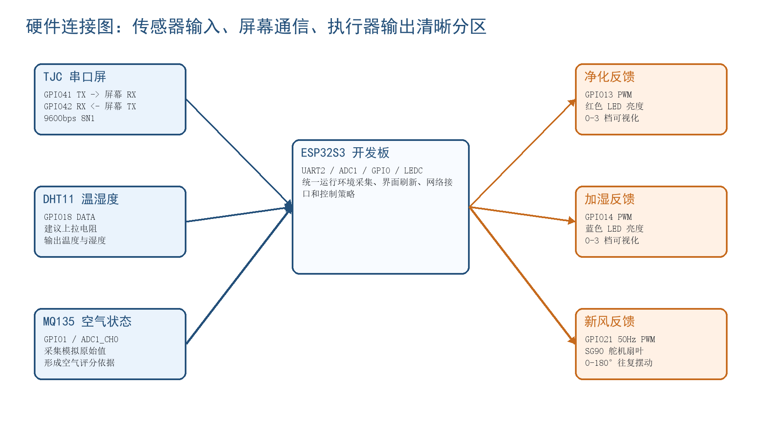
硬件连接

Slide 6
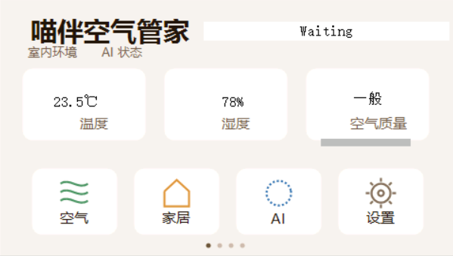
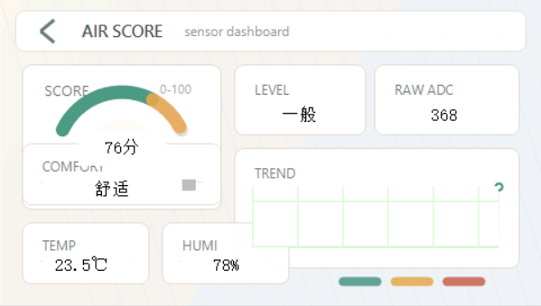
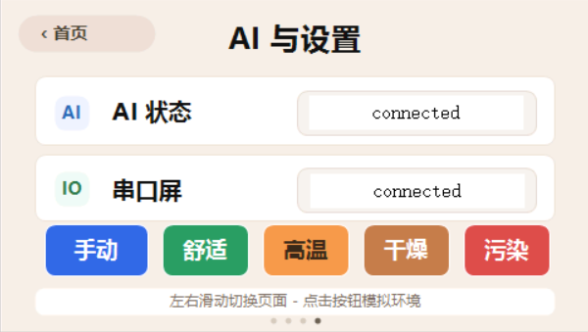
串口屏成果
首页、空气详情页、AI 与设置页持续显示数据，新数据到来后覆盖更新。

Slide 7
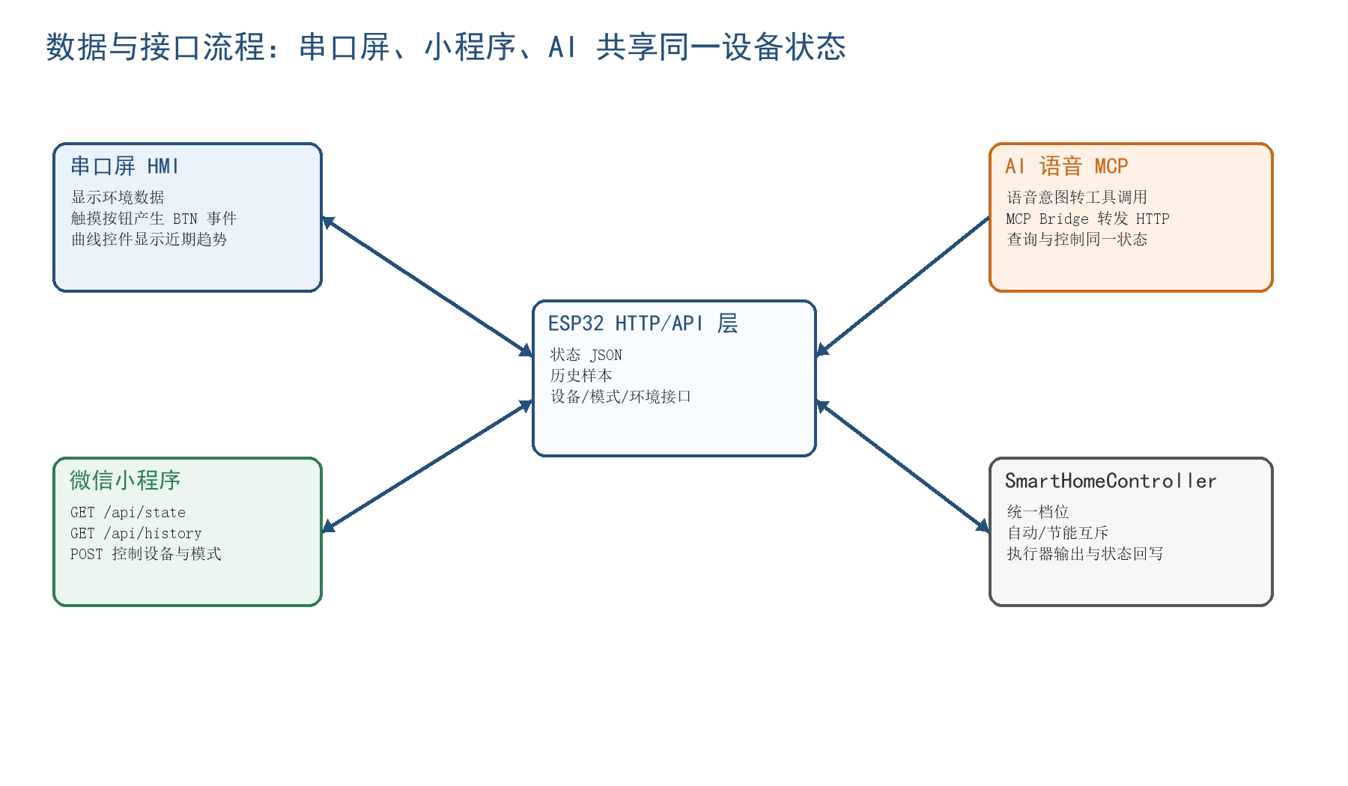
小程序与 AI
小程序通过 HTTP API 控制，AI 通过 MCP 工具桥接到同一套设备状态。

Slide 8
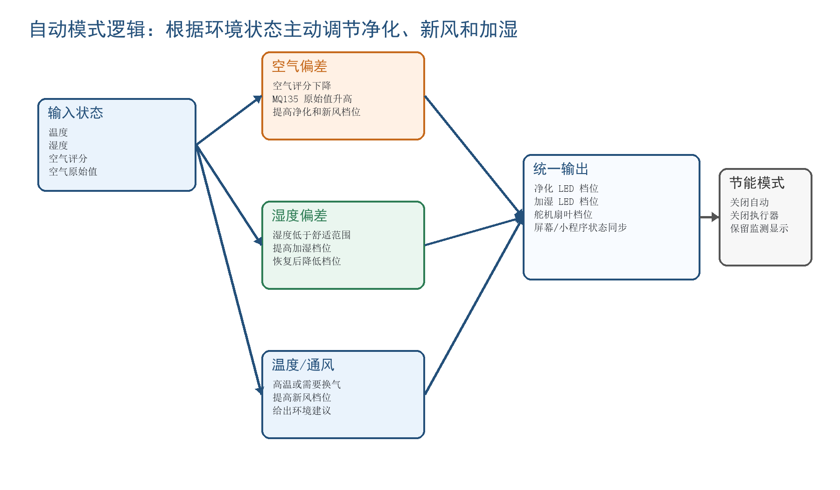
自动联动与价值
空气偏差、湿度偏差和通风需求会转化为净化、新风和加湿动作。

Slide 9
总结
当前版本已完成环境采集、屏幕显示、手机控制、AI 语音控制和执行器反馈闭环。

